Slide 1

IL LINGUAGGIO
TRATTO DAL LIBRO «PSICOLOGIA GENERALE», DA PAG. 397 A PAG. 437

Slide 2
IL LINGUAGGIO
IL LINGUAGGIO E’ UNA CAPACITA’ PRETTAMENTE UMANA, NON CONDIVISA DA ALTRE SPECIE ANIMALI E DISTINTA DALLE LINGUE; QUESTE ULTIME SONO UNA SERIE DI SISTEMI LINGUISTICI, O DI COMUNICAZIONE, ACCETTATI PER CONVENZIONE DA SPECIFICHE COMUNITA’ DI PARLANTI. L’ITALIANO, L’INGLESE, ECC. SONO DA CONSIDERARSI LUNGUE, IL LUNGUAGGIO E’ QUELLA FALCOLTA’ FONDATA SU SPECIFICHE BASI BIOLOGICHE, NEURALI E COGNITIVE CHE SOTTINTENDE ALL’UTILIZZO DI QUESTE.
IL TERMINE LO RITROVIAMO GIA’ CON WILHELM WUNDT NELLA «PSICOLOGIA DEL LINGUAGGIO»: EGLI DESCRIVEVA IL LINGUAGGIO DI INTERESSE PRIMARIO PER LA PSICOLOGIA DEL LINGUAGGIO; OGGETTO DI INDAGINE LA GENESI DEL PARLATO A PARTIRE DALLO STATO MENTALE DEL PARLANTE.
NELL’EPOCA DEL COMPORTAMENTISMO, SKINNER GUARDA IL LINGUAGGIO COME «COMPORTAMENTO VERBALE»: IL BAMBINO PER LUI SVILUPPEREBBE L’ABILITA’ LINGUISTICA IN QUANTO LE SPECIFICHE UNITA’ DI COMPORTAMENTO SAREBBERO RINFORZATE ATTRAVERSO LA RISPOSTA POSITIVA DEL CAREGIVER. CIO’ SI ESPRIME NEL RINFORZO DI SUONI PRODOTTI DAL NEONATO CHE CORRISPONDONO ALLA LINGUA DELL’ADULTO: QUANDO IL NEONATO VA A PRODURRE SUONI SIMILI, QUESTI SONO RINFORZATI DA APPROVAZIONE DA PARTE DELL’ADULTO.

Slide 3
IL LINGUAGGIO: CHOMSKY VS SKINNER
LA POSIZIONE DI SKINNER FU OSTEGGIATA DA NOAM CHOMSKY, CHE PROPOSE UNA VISIONE DIFFERENTE DEL LINGUAGGIO, VISTO COME L’ESPRESSIONE DI UNA GRAMMATICA UNIVERSALE INNATA, SPECIFICA DELL’ESSERE UMANO E STRETTAMENTE LEGATA ALL’ESPOSIZIONE AL LINGUAGGIO DURANTE L’INFANZIA.
LA SUA POSIZIONE POSE FINE ALLA POSIZIONE DOMINANTE DELLA SCUOLA COMPORTAMENTISTA.
IL CONTRIBUTO DI CHOMSKY VA AD INSERIRSI ALL’INTERNO DI UN IMPORTANTE CAMBIAMENTO GIA’ IN CORSO NELL’INDAGINE DEL LINGUAGGIO: LA NASCITA DELLA PSICOLINGUISTICA (1951). ESSA NASCE DALL’INCONTRO TRA LA LINGUISTICA E LA PSICOLOGIA E SI PREFIGGE DI INDAGARE IL LINGUAGGIO COMBINANDO COMPONENTI DELL’UNA E DELL’ALTRA DISCIPLINA. FINO AD ALLORA LA PSICOLOGIA AVEVA RIDOTTO IL LINGUAGGIO AD UN «COMPORTAMENTO VERBALE»; LA PSICOLINGUISTICA TENDE A CONSIDERARE IL LINGUAGGIO COME CAPACITA’ COGNITIVA.
OGGI LA PSICOLOGIA DEL LIGUAGGIO TENDE A FONDARSI SU COSTRUTTI PSICOLOGICI E NEUROBIOLOGICI, PRIMA CHE LINGUISTICI.

Slide 4
ANALISI LINGUISTICA
I LIVELLI DI ANALISI RILEVANTI SONO: FONOLOGIA E FONETICA, MORFOLOGIA, SEMANTICA, SINTASSI E PRAGMATICA.
LA FONOLOGIA E FONETICA: STUDIANO L’ASPETTO SONORO DEL LINGUAGGIO; LA FONETICA STUDIA IL SUONO LINGUISTICO, LA FONOLOGIA ANALIZZA I SUONI DEL LINGUAGGIO A LIVELLO DI CATEGORIE ASTRATTE E FUNZIONALI. I FONEMI, OGGETTO DI STUDIO DELLA FONOLOGIA, SONO UNITA’ CHE HANNO VALORE DISTINTIVO ALL’INTERNO DI UNA LINGUA (IN ITALIANO T e D SONO FONEMI DIVERSI IN QUANTO SOSTITUIRE L’UNO ALL’ALTRO IMPLICA CAMBIAMENTO DI PAROLA E DI SIGNIFICATO: DADO E DATO).
LA MORFOLOGIA E IL LESSICO STUDIANO LE PAROLE, GLI ELEMENTI CHE LE COSTITUISCONO E LE REGOLE CHE DETERMNANO LA COMBINAZIONE DI QUESTE UNITA’ SUBLESSICALI. IL MORFEMA E’ LA PIU’ PICCOLA UNITA’ LINGUISTICA ASSOCIATA A UN SIGNIFICATO. DOVE I FONEMI NON SONO ASSOCIATI A UN SIGNIFICATO, PAROLE E MORFEMI LO SONO (CATS SI SCOMPONE IN CAT E S SUFFISSO CHE INDICA PLURALITA’).
LA SEMANTICA: STUDIA I SIGNIFICATI CHE SI ASSOCIANO ALLE PAROLE E LE RELAZIONI DI SIGNIFCATO CHE SI INSTAURANO TRA DI ESSE. SI OCCUPA ANCHE DEL SIGNIFICATO DELLE FRASI.

Slide 5
ANALISI LINGUISTICA
LA SINTASSI: ANALIZZA IL MODO IN CUI LE PAROLE SI COMBINANO PER FORMARE FRASI E DESCRIVE LE REGOLE CHE GOVERNANO TALE PROCESSO.
LA PRAGMATICA: SI RIFERISCE ALL’USO DEL LINGUAGGIO NEL CONTESTO; E’ STRETTAMENTE RELATA ALLA TEMATICA DELLA COMUNICAZIONE. LA PRAGMATICA GUARDA ALL’ATTO LINGUISTICO NEL SUO SODDISFARE GLI SCOPI DELLA COMUNICAZIONE. ANALIZZA INOLTRE COME L’INTERPRETAZIONE DEGLI ENUNCIATI SIA INFLUENZATA DA VINCOLI CONTESTUALI.

Slide 6
COME SONO ELABORATE LE PAROLE
LA PAROLA E’ UN ELEMENTO CENTRALE NELLO STUDIO DEL LINGUAGGIO. IN PSICOLOGIA SI PARLA DI LESSICO MENTALE, PER DEFINIRE IL MODULO MNESTICO IN CUI SONO IMMAGAZZINATE LE PAROLE, MOLTO AFFINE AD UN DIZIONARIO. IN QUESTO MODULO LE PAROLE SONO RAPPRESENTAZIONI RICCHE E COMPLESSE CHE CODIFICANO ANCHE PER CARATTERISTICHE SINTATTICHE E LESSICALI. L’ATTIVAZIONE AL LESSICO MENTALE E’ CHIAMATO ACCESSO LESSICALE.
SONO STATI EFFETTUATI DIVERSI ESPERIMENTI. UNO DEGLI EFFETTI RILEVANTI RISCONTRATI E’ L’EFFETTO FREQUENZA: QUANDO AL PARTECIPANTE AD UN ESPERIMENTO VIENE CHIESTO DI SVOLGERE UN COMPITO RELATIVO AD UNA PAROLA, LA SUA PRESTAZIONE SARA’ INFLUENZATA DALLA FREQUENZA D’USO DELLA PAROLA STESSA. L’ELABORAZIONE DI PAROLE PIU’ FREQUENTI RISULTA PIU’ FACILITATA RISPETTO A QUELLE MENO FREQUENTI (TEMPI DI RISPOSTA PIU’ RAPIDI E ACCURATI). IL TEMPO DI FREQUENZA E’ IL PIU’ ROBUSTO EFFETTO DELLA PSICOLINGUISTICA. PIU’ ESPERIENZA PIU’ FACILITA’ ELABORATIVA.
L’ACCESSO LESSICALE HA PERMESSO DI ASSUMERE CHE LE PAROLE HANNO UNA REPPRESENTAZIONE SIMBOLICA ALL’INTERNO DEL SISTEMA COGNITIVO. SONO I MODELLI SECONDO CUI LA SINGOLA PAROLA HA UNA CORRISPONDENZA UNIVOCA A LIVELLO DI RAPPRESENTAZIONE MENTALE: NELLA MENTE DEL PARLANTE VI E’ UNA SOLA UNITA’ CHE RAPPRESENTA AD ES. LA PAROLA CASA, ALBERO, GATTO, ECC. L’ACCESSO LESSICALE E’ IL RICONOSCIMENTO DELLA PAROLA ED AVVIENE ATTRAVERSO UN PROCESSO DI SELEZIONE DELL’UNITA’ CORRETTA DA PARTE DEL SISTEMA.

Slide 7
ELABORAZIONE DELLE PAROLE
NEL MODELLO DI MORTON LE RAPPRESENTAZIONI LESSICALI MENTALI SONO DENOMINATE LOGOGENI. OGNUNO E’ ASSOCIATO A UNA SINGOLA PAROLA. OGNI LOGOGENO HA UNA SOGLIA DI ATTIVAZIONE CHE DIPENDE DALLA FAMILIARITA’ CON LA PAROLA (IL NOSTRO NOME HA UNA SOGLIA MOLTO BASSA). L’INPUT AMBIENTALE (LEGGERE O UDIRE LA PAROLA) MODIFICHERA’ IL LIVELLO DI ATTIVAZIONE DEI VARI LOGOGENI SULLA BASE DELLA COERENZA TRA INPUT E RAPPRESENTAZIONE MENTALE: UDIRE CASA ATTIVERA’ IL LOGOGENO CORRISPONDENTE ALLA PAROLA CASA, MA ATTIVERA’ ANCHE LOGOGENI DI PAROLE SIMILI (CASATO, CANE, CARA…). L’ACCESSO LESSICALE AVVERRA’ QUANDO IL LOGOGENO CORRISPONDENTE A UNA DI QUESTE PAROLE RAGGIUNGERA’ LA PROPRIA SOGLIA DI ATTIVAZIONE.
NEL CASO DI PAROLE MENO FAMILIARI O CONDIZIONI DI ASCOLTO POCO FAVOREVOLI, POTREBBE ATTIVARSI IL LOGOGENO ERRATO, CREANDO INCOMPRENSIONI.

Slide 8
ELABORAZIONE DLLE PAROLE
UN ALTRO ASPETTO CHE RIGUARDA L’ELABORAZIONE DELLE PAROLE E’ L’EFFETTO DELLA LUNGHEZZA: PAROLE PIU’ LUNGHE RICHIEDONO UN TEMPO DI ELABORAZIONE MAGGIORE.
EFFETTO DEL VICINATO FONOLOGICO: E’ PIU’ SEMPLICE INDIVIDUARE PAROLE SIMILI MODIFICANDO SOLO UNA LETTERA (CORO, LORO, TORO, FORO, MORO, MOTO, ECC.) PER ALTRE (ES. ZONA) E’ PIU’ DIFFICILE.
FAMILY SIZE: E’ UNA MISURA DELLA GRANDEZZA DELLA FAMIGLIA MORFOLOGICA DI UNA PAROLA: QUESTO TIPO DI PAROLA CONDIVIDE ANCHE IMPORTANTI INFORMAZIONI SEMANTICHE (TUTTE LE PAROLE DERIVATE DA READ AVRANNO A CHE FARE CON LA LETTURA).
ALCUNI STUDIOSI HANNO PROPOSTO DI SPIEGARE L’ACCESSO LESSICALE COME PROPRIETA’ DI ASSOCIAZIONI TRA FORMA E SIGNIFICATO DURANTE L’ESPERIENZA LINGUISTICA. APPLICANDO IL CONCETTO DI APPRENDIMENTO ASSOCIATIVO, SI SPOSTA L’ENFASI SUL CONTESTO E SULLA RELAZIONI TRA ELEMENTI: LE ASSOCIAZIONI CHE SI SVILUPPERANNO DALL’ESPERIENZA DI UNA NUOVA PAROLA, SARANNO DEFINITE DA QUANTO ACQUISITO FINO A QUEL MOMENTO (ESPERIENZA, MEMORIA, APPRENDIMENTO, AMBIENTE).

Slide 9
ASPETTI SEMANTICI DEL LINGUAGGIO
IL LINGUAGGIO E’ PORTATORE DI SIGNIFICATO: QUANDO SI LEGGE UN TESTO SCRITTO O SI ASCOLTA UNA PERSONA PARLARE L’OBIETTIVO ULTIMO E’ COMPRENDERE; CIO’ EQUIVALE AD ATTIVARE INFORMAZIONI DEPOSITATE NELLA NOSTRA MEMORIA SEMANTICA.
IL SIGNIFICATO HA UN IMPATTO IMPORTANTE SULL’ELABORAZIONE LINGUISTICA.
L’EFFETTO DELLA RICCHEZZA DELL’INFORMAZIONE SEMANTICA E’ UNO DEGLI EFFETTI LEGATI ALL’ELABORAZIONE SEMANTICA. SONO PAROLE SEMANTICAMENTE RICCHE QUELLE CHE TENDONO AD ESSERE ASSOCIATE A PIU’ INFORMAZIONI ALL’INTERNO DELLA MEMORIA SEMANTICA. QUESTE PAROLE VENGONO ELABORATE PIU’ FACILMENTE ED HANNO TEMPI DI RISPOSTA PIU’ RAPIDI. AD ESEMPIO LE PAROLE EMOTIVAMENTE SALIENTI TENDONO AD ESSERE ELABORATE PIU’ RAPIDAMENTE RISPETTO A QUELLE NEUTRE.
QUESTO VALE PER LE PAROLE A RISPOSTE AFFETTIVE POSITIVE: PAROLE A VALENZA POSITIVA (AD ES. FAMIGLIA) E PER LE PAROLE ASSOCIATE A RISPOSTE AFFETTIVE NEGATIVE: PAROLE A VALENZA NEGATIVA (AD ES. ASSASSINIO).

Slide 10
ASPETTI SEMANTICI DEL LINGUAGGIO
ESPERIRE UN CONCETTO TRAMITE I SENSI HA UN CERTO IMPATTO SULL’ELABORAZIONE DELLA PAROLA AD ESSO ASSOCIATA. ABBIAMO ALTRI EFFETTI:
LA CONCRETEZZA CON CUI S’INTENDE QUANTO UNA CERTA ENTITA’ SIA PERCETTIVAMENTE ESPERIBILE;
L’IMMAGINABILITA’ CON CUI S’INTENDE QUANTO SIA FACILE GENERARE UN’IMMAGINE MENTALE PER UNA CERTA ENTITA’.
MAGGIORE E’ L’ESPERIBILITA’ DI UN CONCETTO, PIU’ FACILE SARA’ L’ELABORAZIONE DELLA PAROLA CORRISPONDENTE.
TANTO PIU’ UN CONCETTO E’ LEGATO A RISPOSTE EMOTIVE, O RISPECCHIA UN’ENTITA’ DI CUI ABBIAMO MAGGIORE ESPERIENZA DIRETTA, TANTO PIU’ LA PAROLA CHE DENOTA QUEL CONCETTO RISULTERA’ SALIENTE. QUESTO DENOTA UN’IMPORTANTE RELAZIONE TRA LINGUAGGIO E CONCETTI, PER CUI L’ELABORAZIONE LINGUISTICA DIVIENE LEGATA AI PROCESSI DI ACCESSO AL SIGNIFICATO.
DURANTE L’ELABORAZIONE DI UNA PAROLA, SI ACCEDE NON SOLTANTO AL SIGNIFICATO DELLA PAROLA STESSA, MA ANCHE AD UNA FITTA RETE DI SIGNIFICATI A ESSA INTERCONNESSI, IN CUI L’ATTIVAZIONE SI DIFFONDE DA UNA RAPPRESENTAZIONE ALL’ALTRA INNESCANDO CONCETTI RELATI.

Slide 11
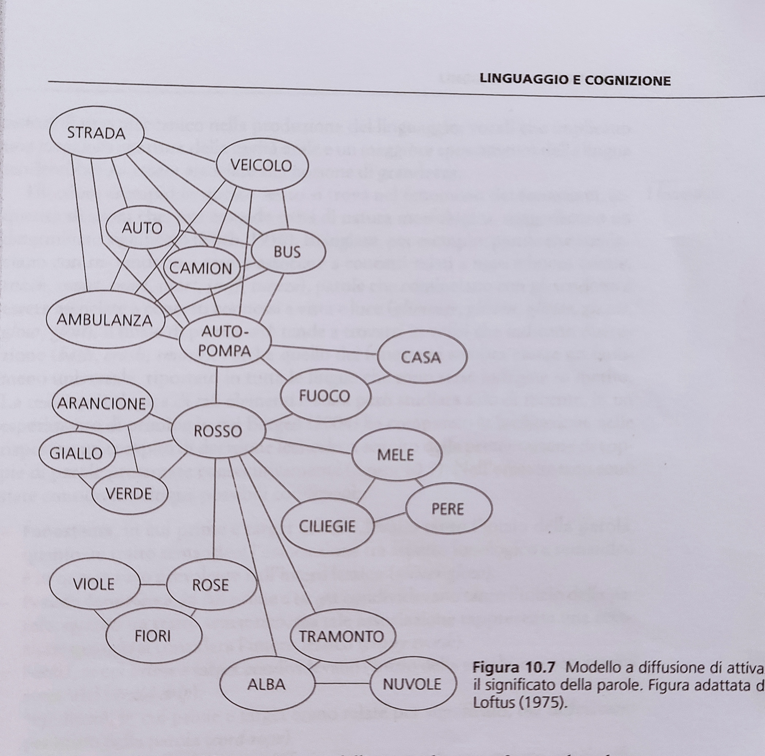
MODELLO A DIFFUSIONE DI ATTIVAZIONE DI COLLINS, LOFTUS.
I CONCETTI SONO RAPPRESENTATI COME NODI CONNESSI L’UNO ALL’ALTRO ATTRAVERSO RELAZIONI DI SIGNIFICATO PAG. 417 FIG. 10.7

Slide 12
IL FONOSIMBOLISMO
STUDI RECENTI DIMOSTRANO QUANTO L’ICONICITA’ (CORRISPONDENZA TRA FORMA E SIGNIFICATO) GIOCHI UN RUOLO IMPORTANTE NELLO SVILUPPO LINGUISTICO. ELEMENTI LINGUISTICI CHE RICHIAMANO L’OGGETTO A CUI SI RIFERISCONO LI RITROVIAMO AD ESEMPIO NELLE ONOMATOPEE, CHE EVOCANO CON IL LORO SUONO L’OGGETTO A CUI SI RIFERISCONO (GRACCHIARE, STRISCIARE, BISBIGLIARE, RIMBOMBO).
IN QUESTA PROSPETTIVA ARBITRARIETA’ ED ICONICITA’ SONO ELEMENTI COMPLEMENTARI DEL LINGUAGGIO, ENTRAMBI CON UNA FUNZIONE FONDAMENTALE NELLO STABILIRE IL LINGUAGGIO COME FORMA DI COMUNICAZIONE.
L’ARBITRARIETA’ PERMETTE AL LINGUAGGIO DI ESSERE UN SISTEMA EFFICIENTE, LIBERANDOLO DALLA NECESSITA’ DI VINCOLI CON IL MONDO, GARANTENDONE LA POTENZIALITA’ ESPRESSIVA, (NELLA PAROLA «MARE» NON C’è NULLA CHE RICHIAMI L’IDEA DEL MARE, IL LEGAME CON LA PAROLA E’ ARBITRARIO E NON LEGATO AL SUONO DELLA PAROLA)
L’ICONICITA’ RENDE IL LINGUAGGIO UN SISTEMA EFFICACE, FORNENDO UN FONDAMENTO DI VIVIDE ANALOGIE SU CUI FONDARE LA COMUNICAZIONE.

Slide 13
IL LINGUAGGIO NELLA FORMAZIONE DEI CONCETTI
SECONDO IL RELATIVISMO LINGUISTICO LA STRUTTURA DEL LINGUAGGIO HA EFFETTO SULLA COGNIZIONE, IN PARTICOLARE SUL PENSIERO E SULLA FORMAZIONE DEI CONCETTI, PROGRAMMANDO E GUIDANDO L’ATTIVITA’ MENTALE DELL’INDIVIDUO.
LA MENTE UMANA SEZIONA E RIORGANIZZA LA NOSTRA ESPERIENZA (COME SUCCEDE CON LE COSTANZE PERCETTIVE) E IL LINGUAGGIO IN TALE PROCESSO METTE A DISPOSIZIONE, ATTRAVERSO LE PAROLE, LE CATEGORIE SULLA BASE DELLE QUALI L’ESPERIENZA SAREBBE SCOMPOSTA IN UNITA’ DI ANALISI PIU’ SEMPLICI.
IN QUESTA PROSPETTIVA ALCUNE LINGUE HANNO PIU’ PAROLE PER INDICARE LO STESSO OGGETTO, MENTRE ALTRE LINGUE INDICANO UN OGGETTO IN MODO UNIVOCO. LE LINGUE INUIT (AMERICA) INCLUDONO UN VASTO NUMERO DI PAROLE PER DEFINIRE LA NEVE, CON DIVERSI TERMINI PER INDICARE LA NEVE A TERRA, LA NEVE CHE CADE, ECC. QUESTO PORTA GLI INUIT AD AVERE VARIEGATE RAPPRESENTAZIONI CONCETTUALI.

Slide 14
IL LINGUAGGIO NELLA FORMAZIONE DEI CONCETTI
TALI PROCESSI POTREBBERO ESSERE INFLUENZATI DALL’ESISTENZA DI ETICHETTE DIVERSE, MA ANCHE DA CARATTERISTICHE GRAMMATICALI DELLA LINGUA PARLATA. UN ESEMPIO SI RITROVA NELLA NUMERABILITA’: IN ITALIANO CI SONO NOMI NUMERABILI E NON-NUMERABILI. I NOMI NUMERABILI SONO ENTITA’ DISCRETE PER CUI PUO’ ESSERE INDICATA UNA QUANTITA’ PRECISA, AD ES. UN GATTO, DUE GATTI, TRE AVVOCATI, ECC.
I NOMI NON-NUMERABILI, O NOMI-MASSA, INDICANO ENTITA’ CHE NON POSSONO ESSERE CONTATE E DENOTANO DELLE SOSTANZE. UN NOME-MASSA E’ GRAMMATICALMENTE SINGOLARE E PER INDICARNE LA NUMEROSITA’ E’ NECESSARIO FARE RIFERIMENTO A CONTENITORI, PORZIONI, UNITA’ DI MISURA, ES. DUE PANETTI DI BURRO, QUATTRO BICCHIERI DI LATTE (NON 4 LATTI).
LA NUMERABILITA’ NON E’ UNA PROPRIETA’ ASSOLUTA, MA DIPENDE DALLA LINGUA; CI SONO LINGUE I CUI NOMI SONO QUASI TUTTI NON NUMERABILI.

Slide 15
SINTASSI E SEMANTICA NELLA COMPRENSIONE DELLE FRASI
SINTASSI E SEMANTICA INTERAGISCONO NEL DEFINIRE L’ELABORAZIONE DELLE FRASI: LA PRIMA NE FORNISCE LA STRUTTURA, LE SECONDA IL CONTENUTO. ENTRAMBE SONO FONDAMENTALI NEL PERMETTERE LA COMPRENSIONE. NON E’ NECESSARIO CONOSCERE IL SIGNIFICATO DELLE SINGOLE PAROLE, MA INDIVIDUARE IL RUOLO CHE ESSE RICOPRONO SULLA BASE DELLA STRUTTURA DELLA FRASE.

Slide 16
LE BASI CEREBRALI DEL LINGUAGGIO
VERSO LA META’ DELL’800 I CHIRURGHI CHE INTERVENIVANO SUL CERVELLO AVEVANO NOTATO CHE UN DANNO CEREBRALE NELL’EMISFERO DI SINISTRA COMPROMETTEVA LE CAPACITA’ LINGUISTICHE DEL PAZIENTE RISPETTO AD UN DANNO NELL’EMISFERO DESTRO. FURONO INDIVIDUATE LE MENOMAZIONI DEL LINGUAGGIO (AFASIE) TRAMITE AUTOPSIE. I CENTRI DEL LINGUAGGIO SI TROVANO NELL’EMISFERO DOMINANTE.
UN DANNO CEREBRALE, ICTUS, TRAUMA CRANICO, MANCATO APPORTO DI OSSIGENO AL CERVELLO, PUO’ PROVOCARE DANNI CEREBRALI IMPORTANTI.
SE IL DANNO SI VERIFICA NELLA SCISSURA SILVIANA, CHE SCENDE LUNGO LA PARTE MEDIANA DI CIASCUN EMISFERO, E’ PROBABILE CHE IL PAZIENTE PARLI CON DIFFICOLTA’ E COMMETTA MOLTI ERRORI DI PRONUNCIA. QUESTA ZONA E’ DENOMINATA L’AREA DI BROCA: QUESTI PAZIENTI COMMETTONO MOLTI ERRORI GRAMMATICALI, USANO SINTASSI MOLTO SEMPLIFICATA, MA IL LIVELLO DI COMPRENSIONE E’ NELLA NORMA.
SE IL DANNO AVVIENE DIETRO LA SCISSURA SILVIANA NELL’EMISFERO DOMINANTE, ZONA CONOSCIUTA COME AREA DI WERNICKE, LA PRODUZIONE DEL LINGUAGGIO RIMANE FLUENTE, BUONA PRONUNCIA, SINTASSI ELABORATA, MA IL CONTENUTO SEMANTICO NON E’ NORMALE. QUESTI PAZIENTI NON RIESCONO A MANTENERE IL FILO DEL DISCORSO E NON COMPRENDONO CIO’ CHE DICONO GLI ALTRI.

Slide 17
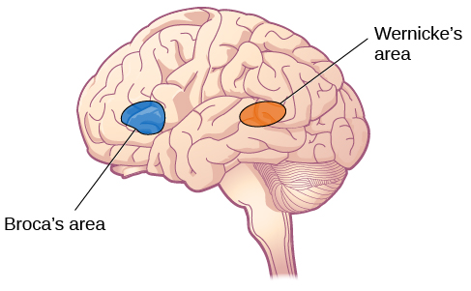
AREE CEREBRALI DEL LINGUAGGIO

Slide 18
LE AREE CEREBRALI DEL LINGUAGGIO
ALTRI TIPI DI AFASIA: L’ALESSIA INCAPACITA’ DI LEGGERE LE PAROLE. E’ CAUSATA DA UN’INTERRUZIONE DELLE VIE CHE COLLEGANO LA CORTECCIA VISIVA (LOBI OCCIPITALI) CON LE AREE DEL LINGUAGGIO. QUESTI PAZIENTI HANNO CAPACITA’ VISIVE PERFETTE E NON HANNO DIFFICOLTA’ NELLA COMPRENSIONE E PRODUZIONE DEL LINGUAGGIO PARLATO, MA IL LORO CERVELLO NON E’ IN GRADO DI COMUNICARE ALLE AREE DEL LINGUAGGIO LE INFORMAZIONI PROVENIENTI DA UNA PAGINA SCRITTA.
GLI ADULTI CHE SUBISCONO UN DANNO NELLE AREE DEL LINGUAGGIO DIFFICILMENTE RIESCONO A RECUPERARE, MENTRE NEI BAMBINI CI SONO PIU’ POSSIBILITA’ DI RIPRESA. UN BAMBINO DESTRIMANE, CHE HA SUBITO UN DANNO NELL’EMISFERO DI SINISTRA, INIZIALMENTE PRESENTA HANDICAP LINGUISTICO, MA POI RIACQUISISCE TUTTE LE CAPACITA’ LINGUISTICHE. UNA VOLTA AVVENUTO IL RECUPERO, GLI ESAMI EVIDENZIANO CHE I CENTRI DEL LINGUAGGIO SI SONO IMPIANTATI NELL’EMISFERO DI DESTRA. QUESTO SUGGERISCE CHE INIZIALMENTE LA POSSIBILITA’ DI IMPARARE IL LINGUAGGIO, ESISTE IN ENTRAMBI GLI EMISFERI, MA QUESTA CAPACITA’ SI PERDE QUANDO IL LINGUAGGIO SI INSEDIA NELL’EMISFERO DOMINANTE.

Slide 19
COMUNICAZIONE E LINGUAGGIO
NELL’AMBITO DELLE SCIENZE COGNITIVE E DEL COMPORTAMENTO LA COMUNICAZIONE E’ INTESA COME UN PROCESSO CONSISTENTE NELLO SCAMBIO DEI MESSAGGI, ATTRAVERSO UN CANALE E SECONDO UN CODICE, TRA INDIVIDUI O SISTEMI.
SI SUDDIVIDE IN COMUNICAZIONE VERBALE E NON VERBALE: LA COMUNICAZIONE VERBALE E’ L’INSIEME DEI SEGNALI LINGUISTICI DI CUI SI AVVALE L’UOMO NEL TRASFERIMENTO DI INFORMAZIONI. LA COMUNICAZIONE NON VERBALE E’ L’INSIEME DEI SEGNALI EXTRALINGUISTICI (MIMICI, CINESICI, TATTILI, ECC.) PORTATORI DI INFORMAZIONI O DI SIGNIFICATO NELLE RELAZIONI UMANE.
IL LINGUAGGIO E’ UNA FORMA DI COMUNICAZIONE DI TIPO VERBALE.
L’ESPRESSIONE CORPOREA DELLE EMOZIONI E’ UNA FORMA DI COMUNICAZIONE NON VERBALE COME ANCHE IL LINGUAGGIO DEI SEGNI (CHE COMUNQUE PREVEDE UN’ELABORAZIONE CEREBRALE NELLA SUA PRODUZIONE).

